Slide 1
Design Wave Magazine
2008年５月号附録基板を使った
お手軽加速度センサプログラミング
by CH3COOH(酢酸)

Slide 2
自己紹介
こんにちは、CH3COOH(酢酸)です。
気付いたらIT業界の人になっていました。
一応、組込みプログラマなのです。
回路図なんて読めないし描けないけど、
なんとかやれているみたいなのです。
高校時代の先輩がジャンプSQで
「貧乏神が！」の連載を開始しました。
皆でファンレターを送れば良いと思います。

Slide 3
Design Wave Magazine とは
Design Wave Magazineは、CQ出版社の
FPGA設計者向けの月刊誌です。
フレッシュマンキャンペーン等のタイミングに
合わせて附録基板がついてきます。
今回はDWM2008年5月号附録基板の
加速度センサ付基板で遊んでみましょう。

Slide 4
加速度センサとは
加速度センサーとは、ばねに取り付けた重りが変位する量を測り，重りにかかる加速度を推定するセンサ。X，Y，Zの加速ベクトルの合計から，地面に対する向き（姿勢）を測定する。(日経エレトロニクス用語集より)
要は、加速度センサを使う事で、
デバイスの向きや動きを知る事が出来ます。
これを利用したゲーム機が、かのWiiです。

Slide 5
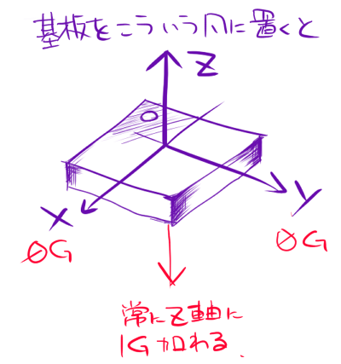
加速度センサとは2
附録基板に搭載されている加速度センサはSTMicroelectronics社のLIS344ALHで、
軸の向きは右の図のようになります。
ハイパーターミナルを使って実際に、どんな値が出力されるのか
見てみましょう！
Notes:
WiiのリモコンにもSTMicroelectronics社

Slide 6
Demo1

Slide 7
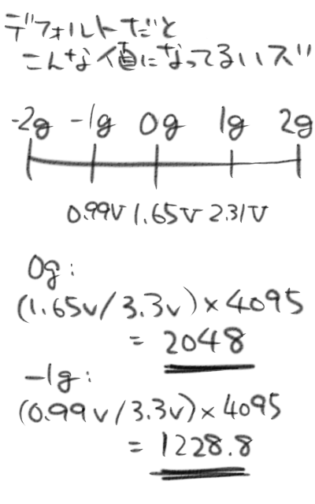
出力された値について
デフォルトのままだと、
-2g~+2gの重力加速度を
0～4095の値で出力します
3.3V定格なので、
データシートに従うと、
理論値は右の図のようになっていたと思います。
値が判ったので、
加速度センサを利用して
アプリを作ってみましょう！

Slide 8

Demo2

Slide 9
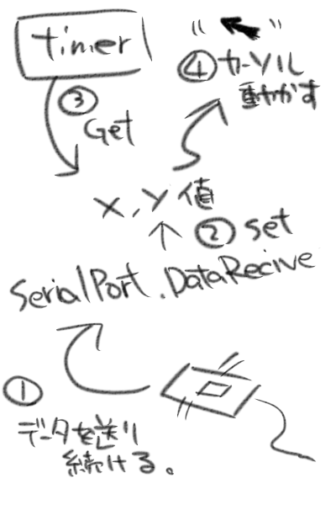
まとめ
C#のSerialPortコントロールを使う事で、
かなり簡単に重力加速度値を得る事が出来ます
これを応用すれば、
加速度センサを使った
面白いアプリが作れそうですね。

Slide 10
最後に
さて、加速度センサプログラミングは
如何だったでしょうか？
時間があれば、 USBダウンローダを使った
バイナリの書き換えの方法を紹介したかったのですが、残念ながら泣く泣く諦めました。
後程Blog等でフォロー出来れば嬉しいです。
http://blogs.wankuma.com/ch3cooh
をRSSリーダに追加してヲチ推奨ですよ。

